Slide 1
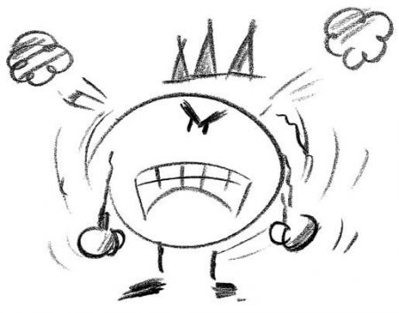
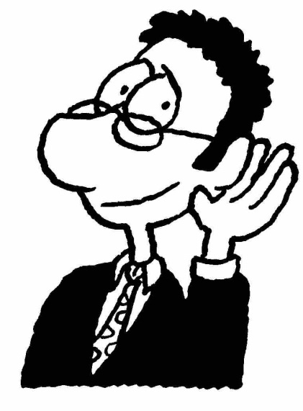
Willkommen beim
sozialen Kompetenztraining

Slide 2
Übersicht
Was ist soziale Kompetenz bzw. sind soziale Kompetenzen?
Erklärungsmodell
Aufbau des Trainings
Praktischer Teil

Slide 3
Was ist soziale Kompetenz? Was sind soziale Kompetenzen?
… die Fähigkeit …
… einen angemessenen Kompromiss…
… zwischen eigenen Bedürfnissen und…
… sozialer Anpassung zu finden. (Hinsch und Pfingsten 2007, S.3)
eigene Bedürfnisse
soziale Anpassung

Slide 4
Wie kann man lernen sich selbstsicherer zu Verhalten?
Verhalten wir beeinflusst durch innere Prozesse!
Und:

Slide 5
Erklärungsmodell
Ich habe mir ein Hemd gekauft, packe es zu Hause aus und stelle fest, dass es auf dem Rücken ein Loch hat.
Ich sage mir:
«Das ist doch mal wieder typisch; ich bin einfach ein Pechvogel.
Das glauben die mir nie, dass das schon drin war.
Wieder 60 Fr im Eimer.»
Ich sage mir:
«Das muss ich sofort wieder zurückbringen.
Es ist schliesslich mein Recht, für mein Geld auch etwas Anständiges zu bekommen!»
Gefühl:
Resignation
Gefühl:
Zuversicht, Entschlossenheit
Verhalten:
Ich bleibe zu Hause und mache nichts.
Verhalten:
Ich gehe in den Laden und tausche das Hemd um.

Slide 6
Erklärungsmodell
Situation
Negative
Selbstverbalisation
Positive Selbstverbalisation
Gefühle:
Angst, Unsicherheit
Gefühl:
Zuversicht
Verhalten:
Vermeidung, Flucht
Verhalten:
In die Situation gehen

Slide 7
Wie kann man lernen sich selbstsicherer zu Verhalten?
Verhalten wir beeinflusst durch innere Prozesse!
Und:
Durch wiederholte Erfahrung entstehen Gewohnheiten.

Slide 8
Aufbau des Trainings
Aufwand für Patienten:
Ein Vorgespräch
15 Sitzungen, wöchentlich, eine Doppelstunde
3 Module
Recht durchsetzen (R), Beziehung (B), Sympathie werben (S)
Typ – R: ICH DU
Typ – B: ICH DU
Typ – S: ICH DU

Slide 9
Aufbau des Trainings
Elemente des Trainings:
Instruktionen zu einem Situationstyp
Einschätzung des Schwierigkeitsgrades einer Situation
Durchführung von Rollenspiele
Hausaufgaben

Slide 10
Aufbau des Trainings
Ablauf einer Doppelstunde
Begrüssung
Besprechung der Hausaufgabe
Rollenspiel
Neue Hausaufgabe und Abschlussrunde
(dazwischen eine Pause - 15 Min.)

Slide 11
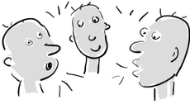
Praktischer Teil
Mögl. Rollenspiel
11

Slide 12
Feedbackregeln
Ziel ist immer: der Spielende gewinnt!!
Rückmeldung nicht zur Person sondern zum konkreten Verhalten
Ich-Botschaften
Wahrnehmung als Wahrnehmung beschreiben
Gefühl als Gefühl beschreiben
Vermutung als Vermutung beschreiben
Rückmeldung soll den anderen nicht analysieren, sondern ihr/ihm eine Hilfe sein

Slide 13
Haltung für die Person die das Feedback bekommt
…Rückmeldungen nicht als Wahrheit, sondern als subjektive Einschätzungen betrachten…
… sich anhören und „probetragen“ der Rückmeldungen…
… was einem weiterhelfen könnte als aufbauendes Feedback mitnehmen…
… Rückmeldungen, die einem nicht weiterhelfen wieder ziehen lassen

Slide 14
Danke für die Aufmerksamkeit

